Slide 1
Українська центральна рада(УЦР)

Slide 2

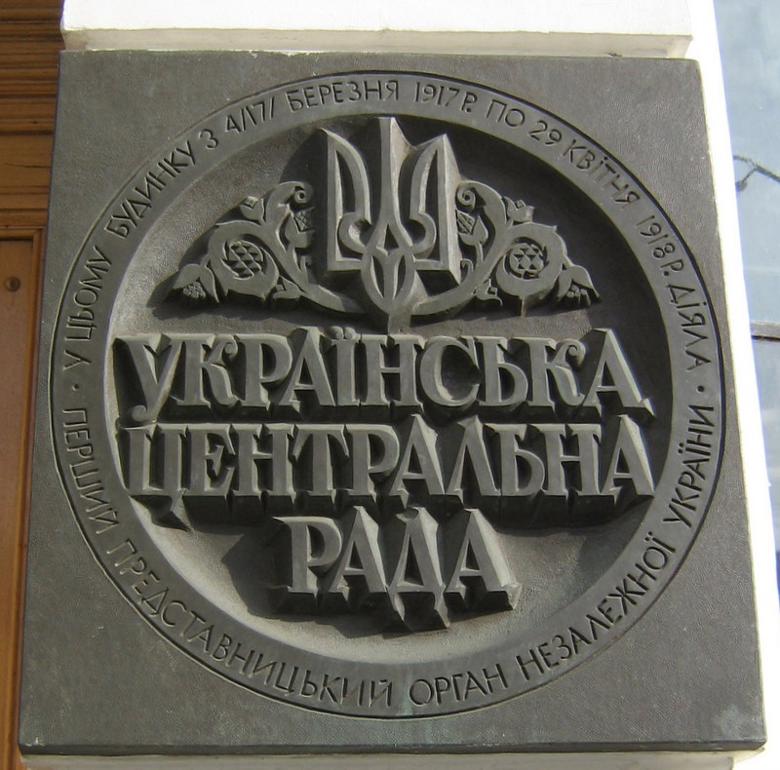
Украї́нська Центра́льна Ра́да (УЦР), також Центральна Рада — спочатку український представницький орган політичних, громадських, культурних та професійних організацій; згодом, після Всеукраїнського Національного Конгресу — революційний парламент України, який керував українським національним рухом. Заснована 3-4 березня 1917 року.

Slide 3
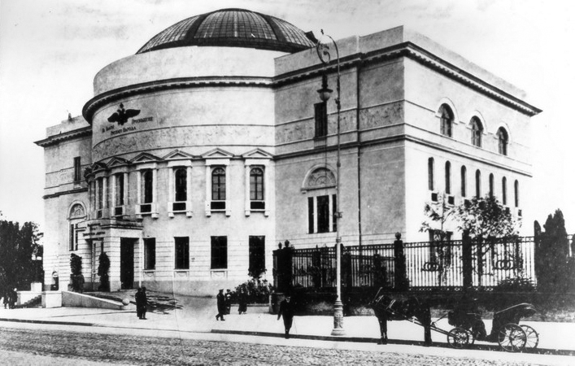
Утворення УЦР
Російська революція 1917 року була поштовхом до піднесення українського національно-визвольного руху. За ініціативою ТУП і УСДРП у Києві 3 березня на засіданні депутатів було створено громадський комітет. В новоутвореному комітеті не було єдиної думки щодо майбутнього статусу України. 4 березня 1917 у Києві на Володимирській 42, в приміщенні українського клубу «Родина» ініціативи ТУП за участю різних партій було оголошено про утворення УЦР. Головою УЦР було обрано М.Грушевського. З часом Рада мала скликати український парламент і сформувати звітний перед ним уряд. Працювала РАДА у будівлі Педагогічного музею.

Slide 4
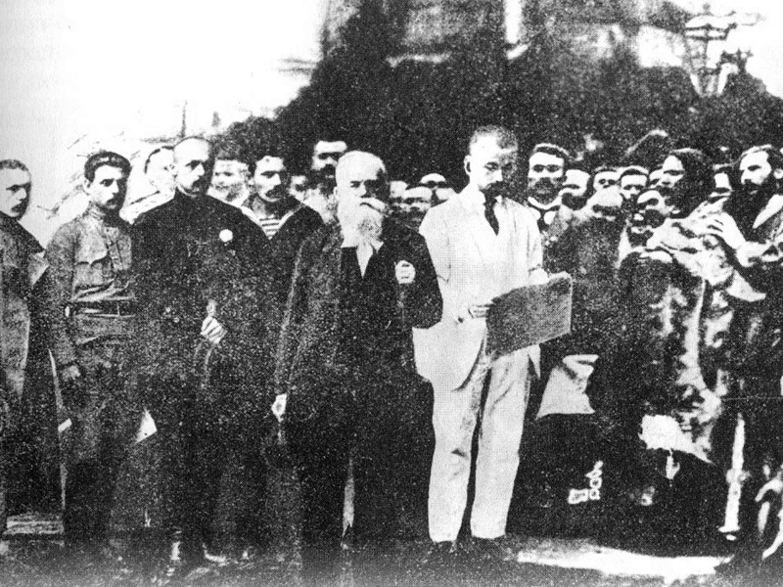
Для ведення поточної праці УЦР обрала виконавчий комітет КЦР (офіційна назва Комітет Центральної Ради), який згодом перейменовано на Малу Раду. Вона складалася з членів президії й секретарів УЦР та з двох представників від політичних фракцій. За час її існування відбулося 9 пленарних сесій.

Slide 5
Універсали
За час існування, Центральна Рада видала 4 Універсали:
Перший Універсал(10 червня 1917 року)-проголошував автономію України. Універсал був виданий на ІІ Всеукраїнському Військовому з’їзді, а 15 червня був створений Генеральний Секретаріат. Автором Універсалу був Винниченко.
Другий Універсал(3 липня 1917 року)-Україна відмовлялась від самочинного введення автономії. Дозволялась українізація війська, але під російським наглядом. Цей Універсал був проголошений на сесії УЦР.
Третій Універсал(7 листопада 1917 року)-УЦР проголосила утворення Української Народної Республіки з визначеною територією у федеративних зв'язках з Росією.
Четвертий Універсал(22 січня 1918 року)-проголошував повну незалежність УНР. Була видана низка законів( про 8-годинний робочий день, про земельну реформу, про державний герб УНР та інші.

Slide 6
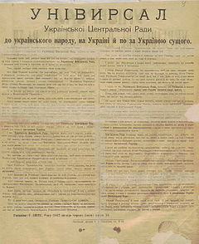
Перший Універсал
Перший Універсал

Slide 7
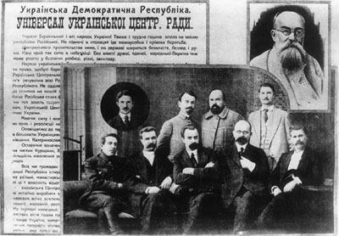
Другий Універсал
Перший Генеральний Секретаріат Центральної Ради

Slide 8
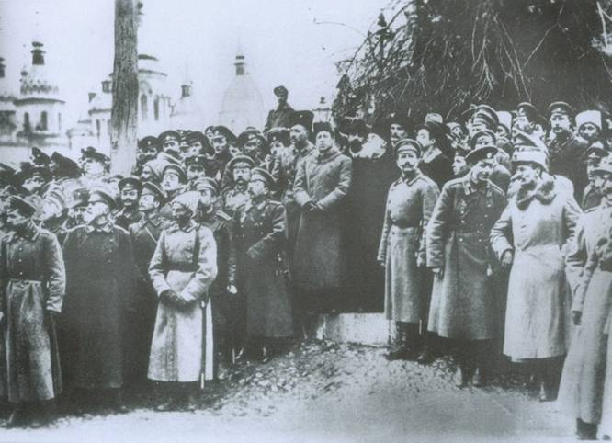
Третій Універсал
Проголошення Третього Універсалу.

Slide 9
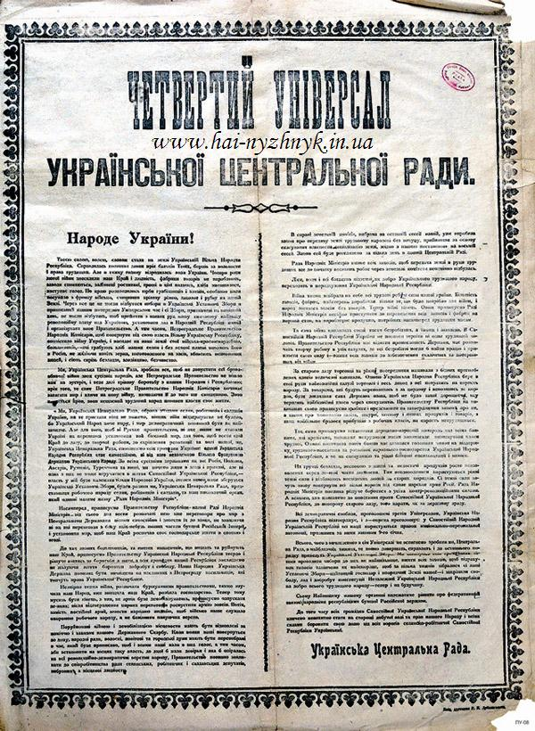

Четвертий Універсал
Четвертий Універсал
Герб УНР

Slide 10
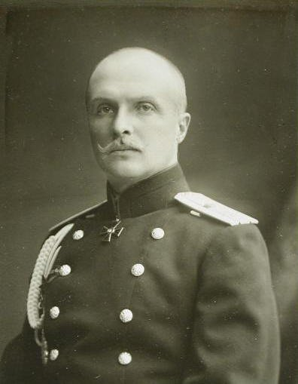
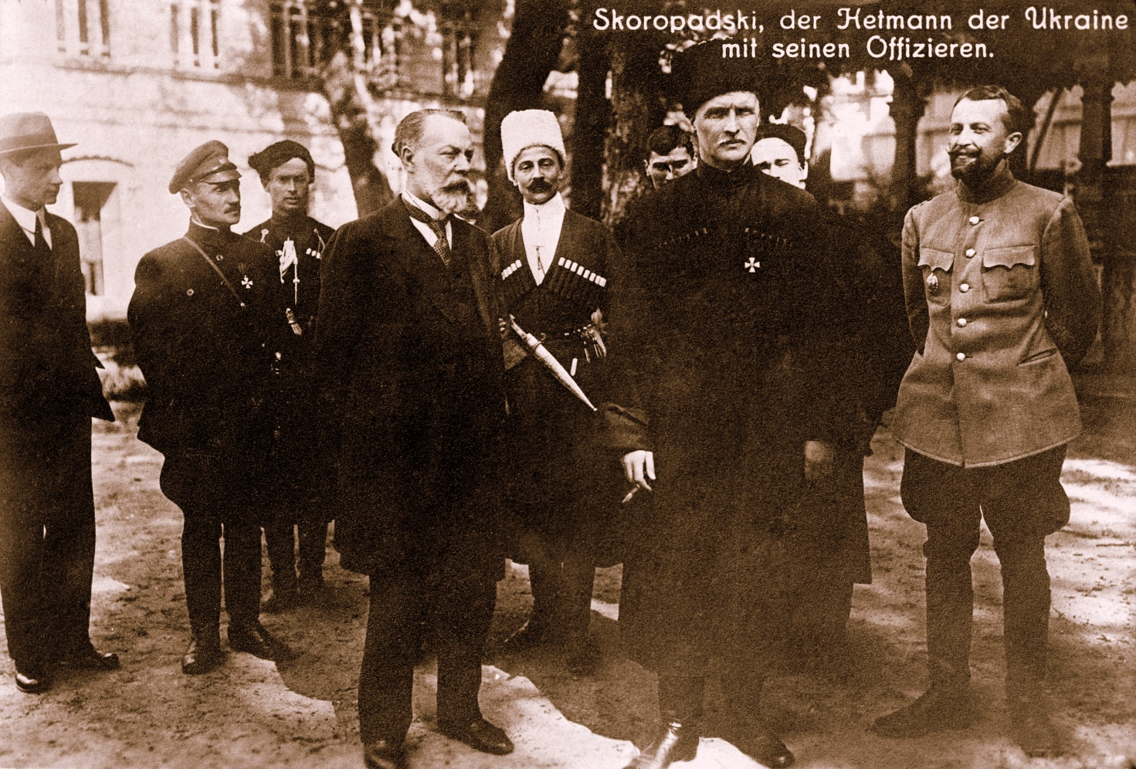
Переворот
29 квітня 1918 року за підтримкою німецьких військ відбувся переворот, який проголосив генерала П.Скоропадського гетьманом Української Держави. Своєю грамотою гетьман Скоропадський розпустив УЦР і Малу Раду, а видані ними закони скасував.

Slide 11
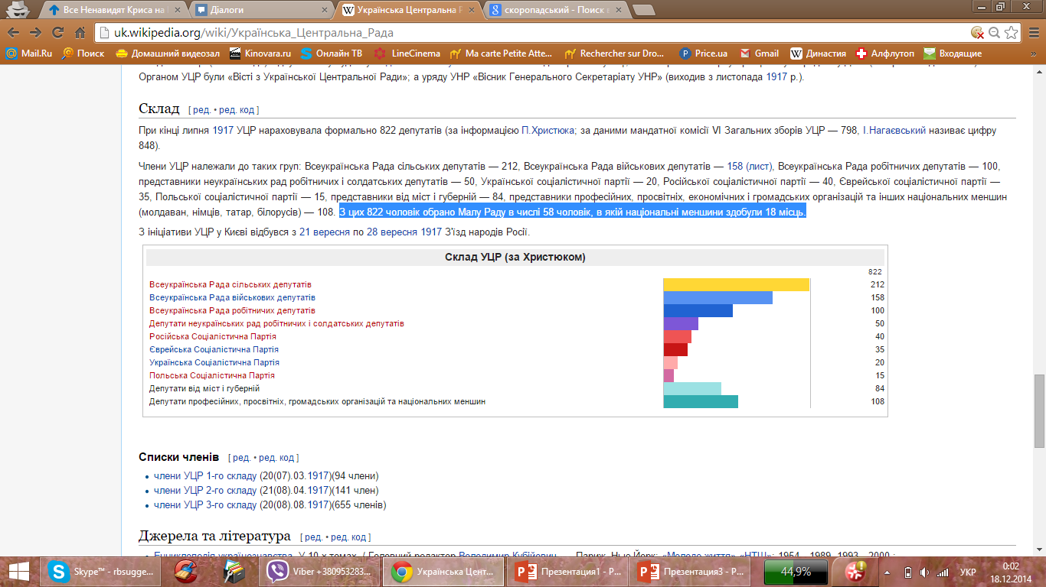
Склад
При кінці липня 1917 УЦР нараховувала формально 822 депутатів. З цих 822 чоловік обрано Малу Раду в числі 58 чоловік, в якій національні меншини здобули 18 місць. Члени УЦР належали до таких груп: Всеукраїнська Рада сільських депутатів — 212, Всеукраїнська Рада військових депутатів — 158 (лист), Всеукраїнська Рада робітничих депутатів — 100, представники неукраїнських рад робітничих і солдатських депутатів — 50, Української соціалістичної партії — 20, Російської соціалістичної партії — 40, Єврейської соціалістичної партії — 35, Польської соціалістичної партії — 15, представники від міст і губерній — 84, представники професійних, просвітніх, економічних і громадських організацій та інших національних меншин (молдаван, німців, татар, білорусів) — 108.

